Slide 1
La Programmation Orientée Objet (POO) avec Java
Module 5 – L’héritage

Slide 2
Objectifs
L’héritage
Découvrir le concept de l’héritage
Comprendre l’intérêt de l’héritage
Savoir mettre en place de l’héritage et ses concepts associés

Slide 3

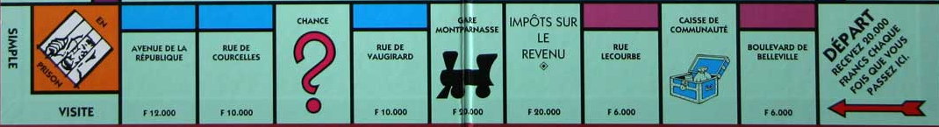
Les cases du plateau de jeu du Monopoly
L’héritage
Un terrain
La prison
Une case
« Payer »
Une case
« Rien »
Une gare
La case
départ
Une case
« Piocher »

Slide 4
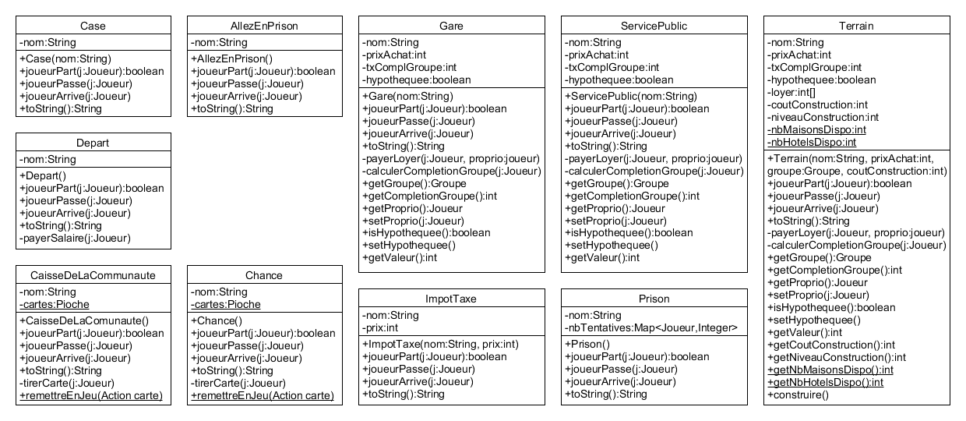
Des classes avec du code dupliqué
L’héritage

Slide 5
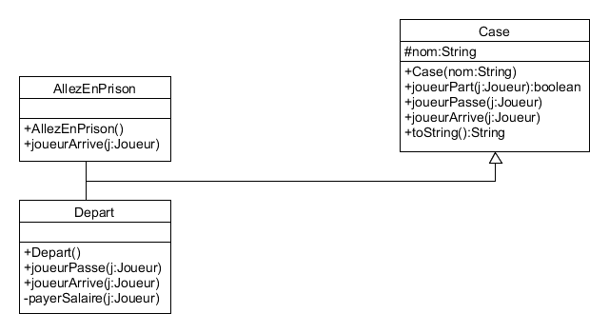
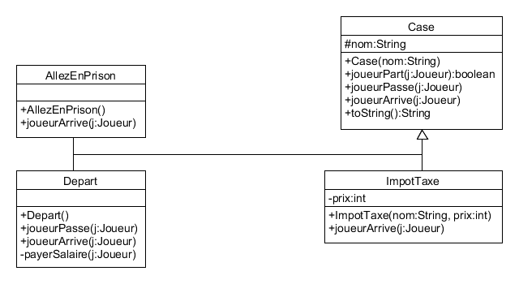
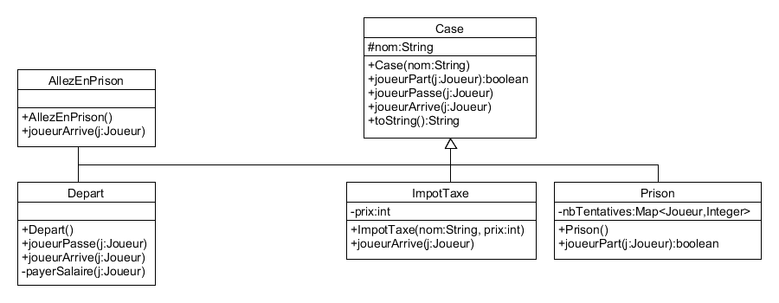
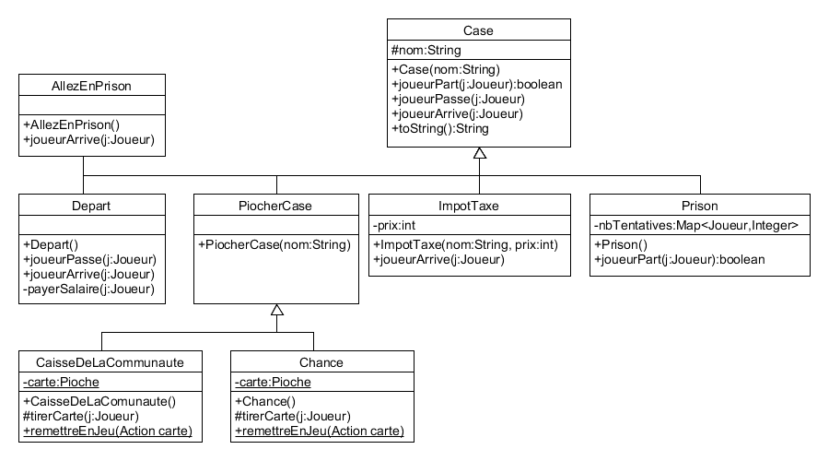
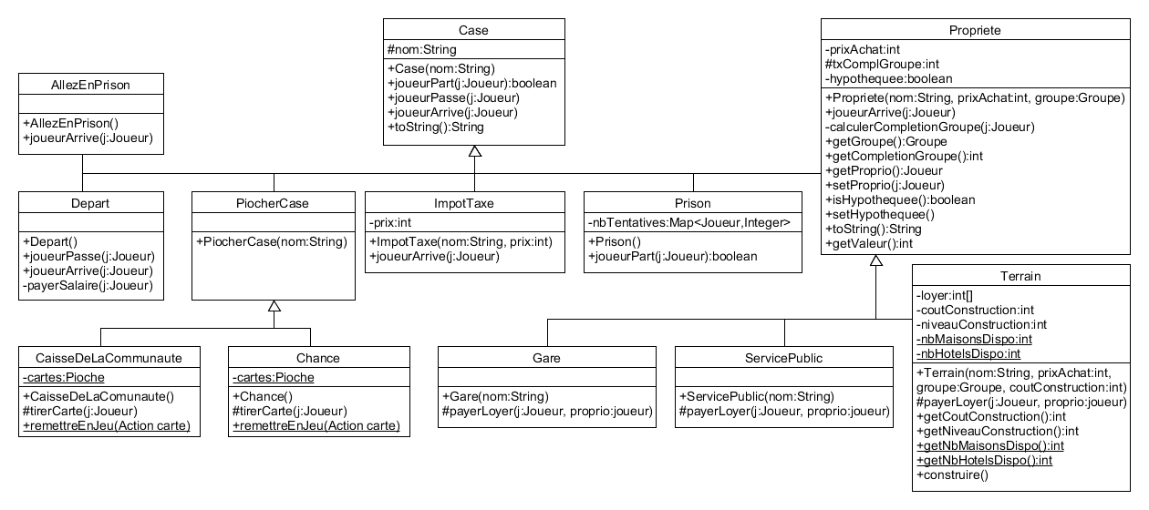
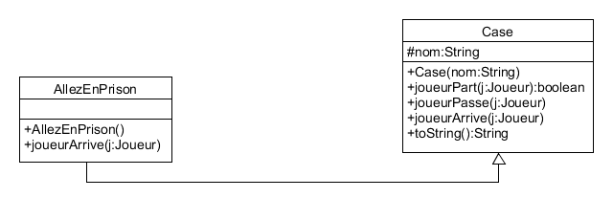
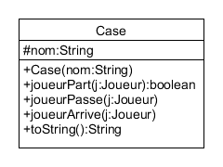




La solution : mutualisation du code par héritage
L’héritage
Allez en prison
Simple visite prison
Parc gratuit
Départ
Impôt sur le revenu
Taxe de luxe
Prison
Le reste
Caisse de la
communauté
Gare
Compagnie de l’eau
Compagnie d’électricité
Chance

Slide 6
La classe parent
L’héritage
Visibilité
protected
public class Case {
protected String nom;
public Case(String nom) {
this.nom = nom;
}
public boolean joueurPart(Joueur j) {
System.out.printf("%s est sur la case %s%n", j, this.nom);
return true;
}
public void joueurPasse(Joueur j) {}
public void joueurArrive(Joueur j) {
System.out.printf("%s arrive sur la case %s%n", j, this.nom);
}
}

Slide 7
Une classe enfant
L’héritage
extends est le mot clef permettant d’indiquer l’héritage
Ajout d’un attribut supplémentaire en plus de celui défini dans Case
public class ImpotTaxe extends Case {
private int prix;
public ImpotTaxe(String nom, int prix) {
super(nom);
this.prix = prix;
}
@Override
public void joueurArrive(Joueur j) {
super.joueurArrive(j);
System.out.printf("%s paye %d€ à la banque%n", j, this.prix);
j.debiter(this.prix);
}
}
super() permet de faire appel à l’un des constructeurs de la classe parent
L’annotation @Override indique la substitution de la méthode
La méthode joueurArrive() est substituée : la version de cette méthode définie dans une classe parent est remplacée par celle-ci
Notes:
@Override non obligatoire mais conseillé

Slide 8
Une autre classe enfant
L’héritage
Le mot clef super. permet de faire appel à la méthode telle qu’elle était avant la substitution
public class Depart extends Case {
private static final int SALAIRE = 200;
public Depart() {
super("Départ");
}
@Override
public void joueurPasse(Joueur j) {
payerSalaire(j);
}
@Override
public void joueurArrive(Joueur j) {
super.joueurArrive(j);
payerSalaire(j);
}
private void payerSalaire(Joueur j) {
System.out.printf("%s touche %d€%n", j, SALAIRE);
j.crediter(SALAIRE);
}
}

Slide 9
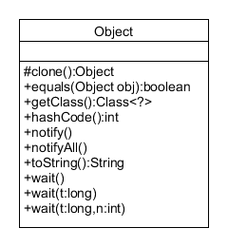
La classe Object
L’héritage
Toute classe sans héritage explicite hérite implicitement de la classe Object
Donc directement ou indirectement, toute classe hérite de Object
Donc dans toute classe, appel possible aux méthodes publiques définies dans Object
Donc dans toute classe, il est possible de substituer les méthodes publiques et protégées de Object

Slide 10
La substitution de la méthode toString()
L’héritage
public class Propriete extends Case {
private int prixAchat;
private Joueur proprio;
private Groupe groupe;
protected int txComplGroupe;
private boolean hypothequee;
…
@Override
public String toString() {
return String.format("%s (%s)", super.toString(), this.groupe);
}
public class Case {
protected String nom;
…
@Override
public String toString() {
return this.nom;
}
}

Slide 11
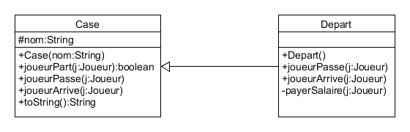
Généralisation et spécialisation
L’héritage
Pour savoir si un héritage entre deux classes est possible
Utilisation de « est un cas particulier de »
Exemples :
Joueur est un cas particulier de Propriété  Joueur n’hérite pas de Propriété
Départ est un cas particulier de case  Départ hérite de Case
Généralisation
Spécialisation

Slide 12
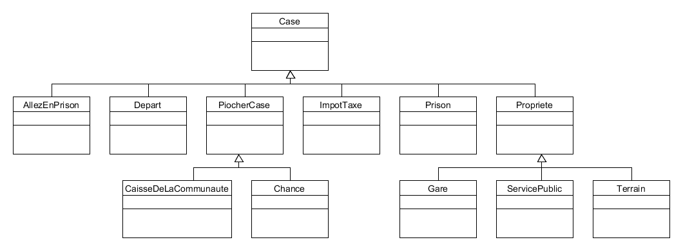
Le transtypage
L’héritage













Notes:
Une instance d’une classe peut être contenue dans une variable du type de cette classe mais également dans une variable de type d’une des classes ancêtres de celle-ci. Par contre, il n’est pas possible de stocker cette instance dans une variable d’un autre type (fille, sœur, nièce, sans lien…).
Dans cet exemple, l’instance est créée en tant qu’instance de la classe Terrain. Elle peut donc être stockée dans une variable de type Terrain, Propriete ou Case. Mais, il est impossible de la stocker dans une variable d’un type d’une autre classe représentée ici.

Slide 13
Le transtypage
L’héritage













Notes:
Sur ce second exemple, l’instance est créée en tant qu’instance de la classe PiocherCase. Elle peut donc être stockée dans une variable de type PiocherCase ou Case. Mais, il est impossible de la stocker dans une variable d’un type CaisseDeLaCommunauté ou Chance car ces classes sont plus spécifiques que la classe PiocherCase. Elles ont donc des attributs ou des méthodes que la classe PiocherCase ne possède pas.

Slide 14
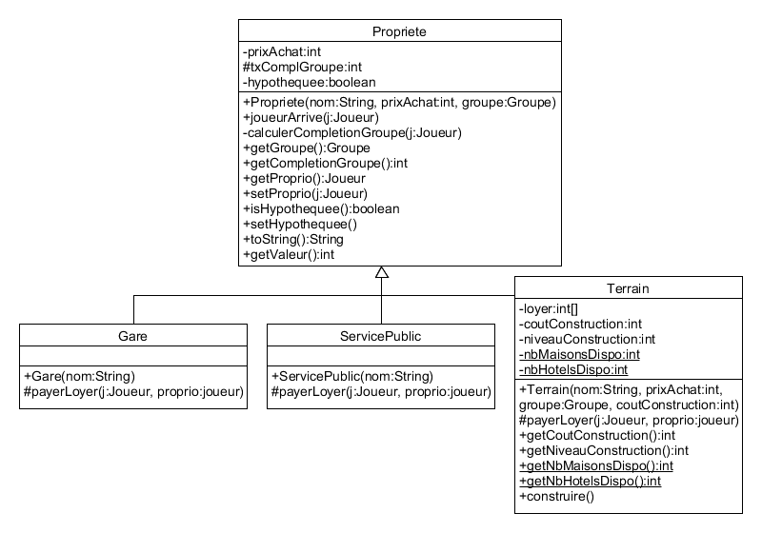
Le transtypage ascendant
L’héritage

Une instance peut être référencée par une variable d’un type ascendant au type réel de l’instance
Stockée dans une variable de type Propriété

Généralisation



Instance de Terrain créée

Slide 15
Le transtypage ascendant
L’héritage
Une instance peut être considérée en tant qu’instance de l’une de ses classes ancêtres
void ajouterPropriete(Propriete p)
ajouterPropriete(belleville); ajouterPropriete(montparnasse); ajouterPropriete(eau);
belleville : Terrain
prixAchat | 60
txComplGroupe | 0
Hypotheque | false
groupe
montparnasse : Gare
prixAchat | 200
txComplGroupe | 0
Hypotheque | false
groupe
eau : ServicePublic
prixAchat | 200
txComplGroupe | 0
Hypotheque | false
groupe
Aucun mot clef nécessaire
Notes:
Il y a contravariance du paramètre Propriété : il peut accepter des instances de Propriété ou des instances de classes héritant plus au moins directement de Propriété

Slide 16
Le transtypage descendant
L’héritage

Une instance peut à nouveau être référencée par une variable du type réel de cette instance
Stockée dans une variable de type Propriété

Généralisation
Spécialisation



À nouveau considérée dans son type de création
Instance de Terrain créée

Slide 17
Le transtypage descendant
L’héritage
Exemple :
Propriete[] proprietes = groupe.getProprietes();
Propriete pr = proprietes[0];
// seuls les terrains sont constructibles et
// il faut que le joueur soit le propriétaire de tout le groupe
if (pr instanceof Terrain && this.equals(pr.getProprio()) && pr.getTxComplGroupe() == 100) {
int nbConstructions = 0;
for (Propriete p : proprietes) {
Terrain t = (Terrain) p;
nbConstructions += t.getNiveauConstruction();
}
…
instanceof est le mot clef permettant de tester le type de l’instance
(Terrain) p permet d’effectuer un « cast » de l’instance p en tant qu’instance de type Terrain

Slide 18
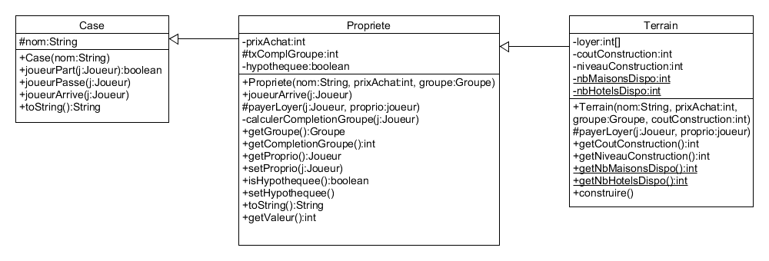
Le polymorphisme
L’héritage
Le polymorphisme est la capacité de choisir dynamiquement la méthode qui correspond au type réel de l’objet.


Slide 19
Le polymorphisme
L’héritage
Adresses mémoire
Terrain belleville = new Terrain(
"Boulevard de Belleville",
60, c1, Groupe.MAUVE, 50);
4 268
4 269
4 270
4 271
4 272
4 273
4 274
4 275
4 276
4 277
4 278
4 279
4 280
4 281
4 282
4 283
4 284
4 285
4 286
4 287
4 288
4 299
4 290
4 291
00000000
00000000
00000010
01101110
11011011
01000100
00111101
11101010
11000010
01110101
00000000
00000000
00000000
00000000
00000000
00111100
00000000
00000000
00000000
00000000
00000000
00000000
00000000
00110010
classe
Terrain
Propriete prop = belleville;
prop.joueurArrive(j);
drapeaux
entête
verrous
00000000
00000000
00010000
10101100
60
prixAchat
attributs
hérités de
Propriete
prop : Propriete
00000000
00000000
00010000
10101100
4 268
0
txComplGroupe
belleville : Terrain
attributs
de
Terrain
4 268
50
coutConstruction
La pile
Le tas

Slide 20
L’héritage
Notes:
QuelMédecin 3

